Slide 1



Cardiale revalidatie: back on track

Slide 2
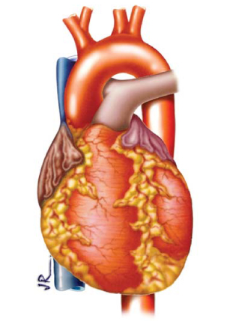
Cardiale revalidatie
Pathologie voor inclusie
ACS
PCI/CABG
Klepheelkunde
Ritmestoornissen/Ablatie
Hartfalen (LVAD/HTx)

Slide 3










Cardiale revalidatie
Hartrevalidatie = samenhangend lange-termijn-programma
- medische evaluatie
- gepersonaliseerd trainingsplan
- beinvloeding van cardiale risicofactoren
- psychische counselling, voorlichting en advies

Slide 4
Ons Team
Revalidatie-artsen
Dr. S. Brouwers
Dr. S. Cuypers
Secretariaat
Cardiologie secretariaat
Psychologe
Isabel Gomes
Sociaal verpleegkundige
Els Smulders
Diëtiste
Nele De Bilde
Kinesisten
Fee Waveryns
Michiel Servranckx
Anneleen Van Bulck
Ergotherapeut
Simon Van Cutsem

Slide 5
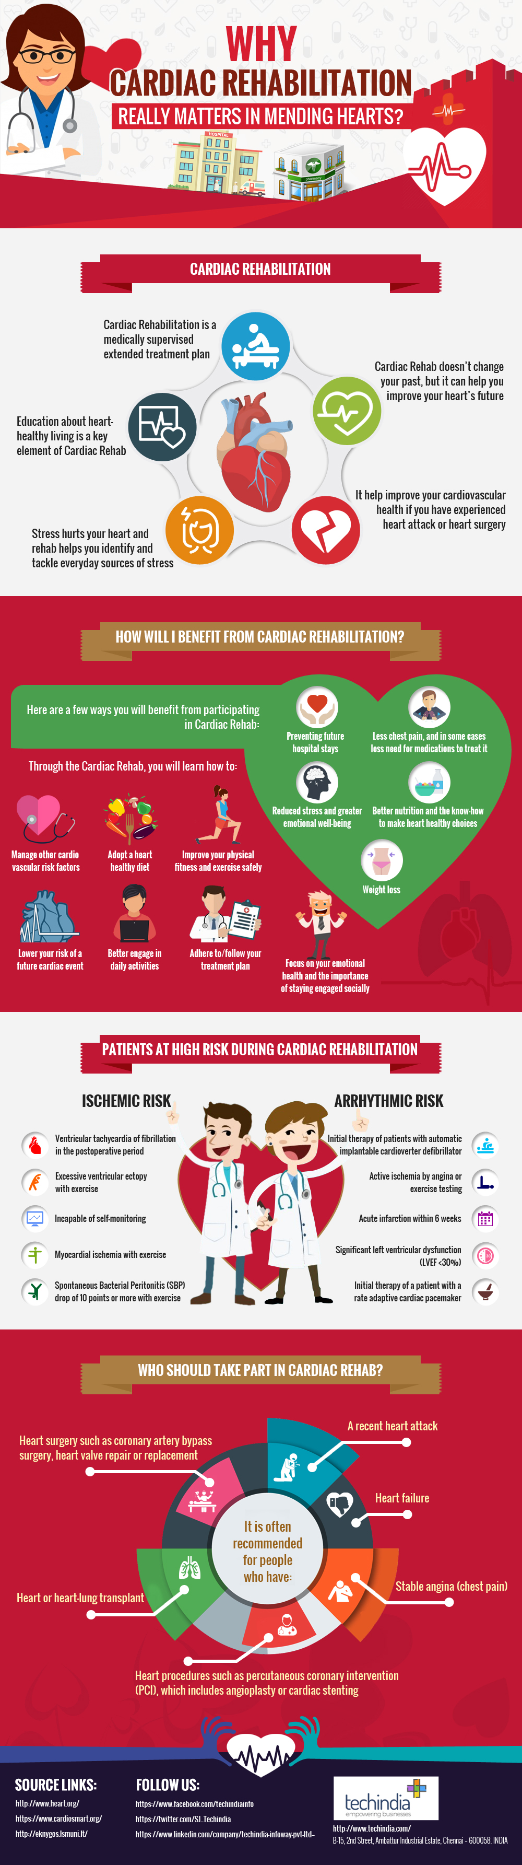
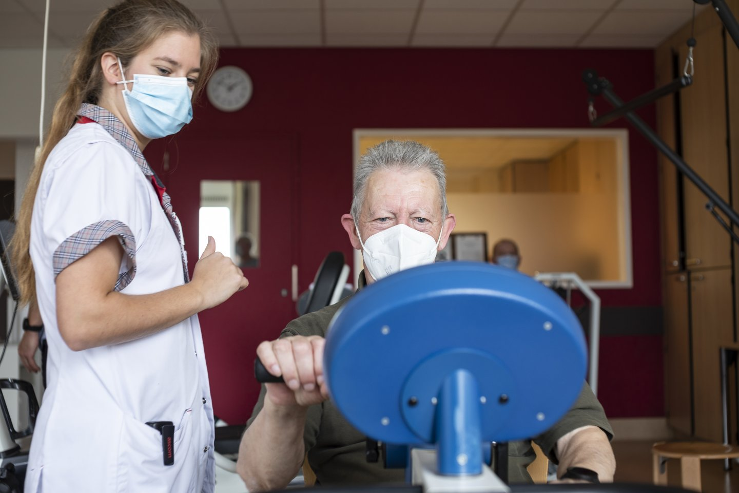
Cardiale revalidatie
Cardiale revalidatie is een essentieel onderdeel van de behandeling van hartpatiënten in verschillende indicaties
Multidisciplinair programma
Revalidatie stopt NIET na 45 beurten, het is een continuum

Slide 6

Teamwork
AZORG Hartcentrum

